Slide 1
第五章
时间序列的预报

Slide 2
最佳线性预测的基本性质
最佳线性预测
Hilbert空间中的投影
最佳预测

Slide 3
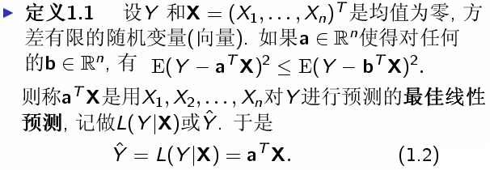
最佳线性预测定义

Slide 4
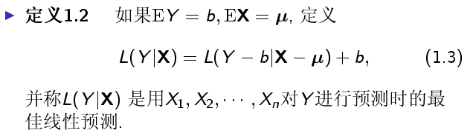

Slide 5
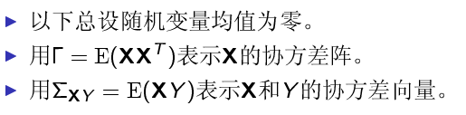

Slide 6
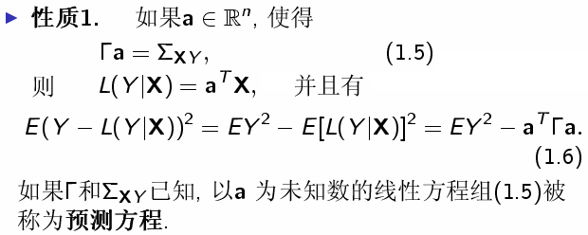
性质1

Slide 7
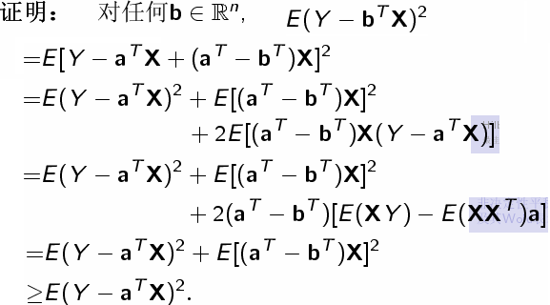
性质1的证明

Slide 8
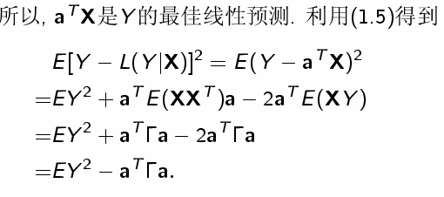

Slide 9
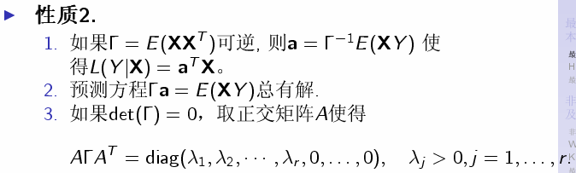
性质2

Slide 10
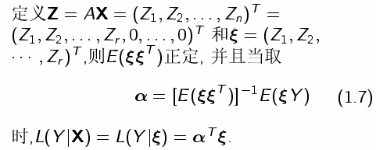

Slide 11
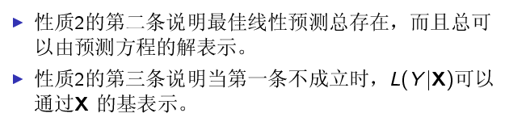
性质2的注

Slide 12
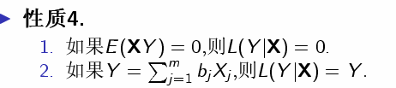
性质4

Slide 13
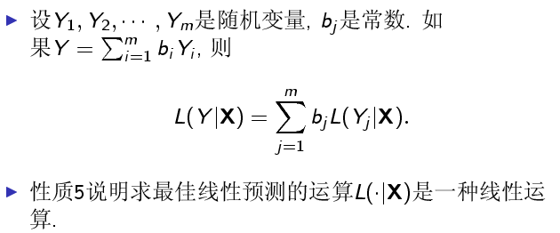
性质5

Slide 14
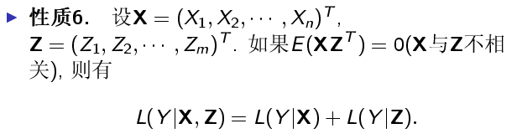
性质6

Slide 15
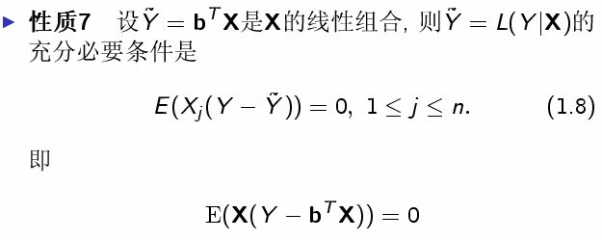

性质7

Slide 16
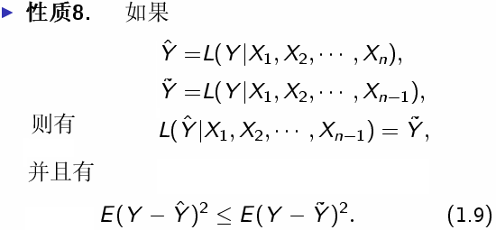
性质8

Slide 17
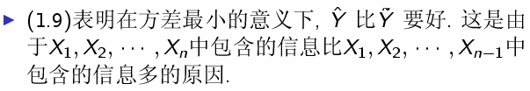

Slide 18
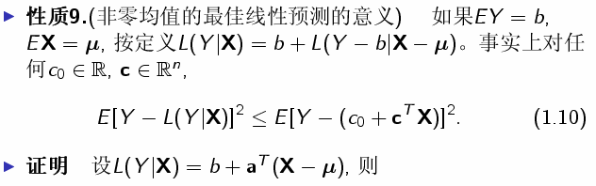
性质9

Slide 19
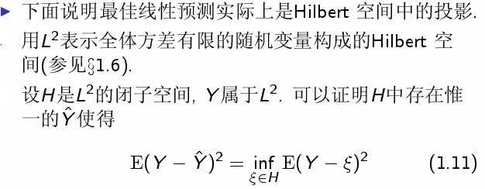
Hilbert空间中的投影

Slide 20
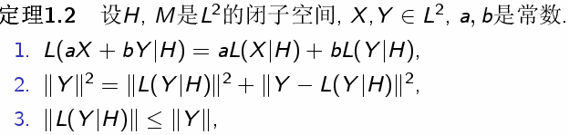
投影算子的性质

Slide 21
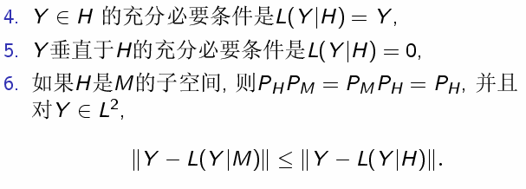

Slide 22
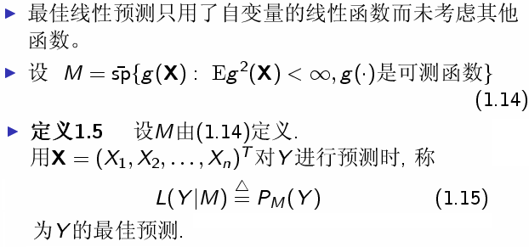
最佳预测

Slide 23
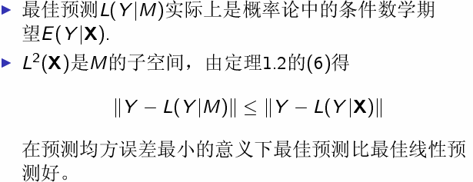

Slide 24
§5.2 非决定性平稳序列及其Wold表示
非决定性平稳序列
Wold表示定理
Kolmogorov公式
最佳线性预测与最佳预测相等的条件

Slide 25
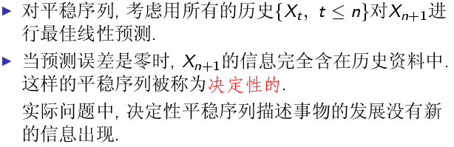
非决定性平稳序列

Slide 26


Slide 27
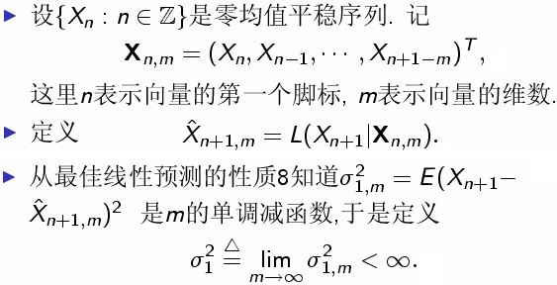
最佳线性预测均方误差的极限

Slide 28
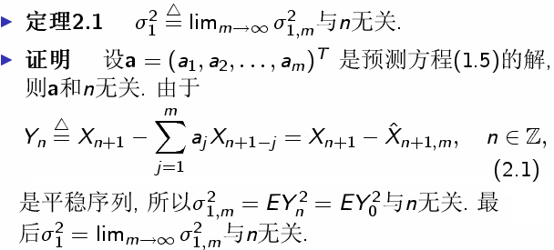

Slide 29
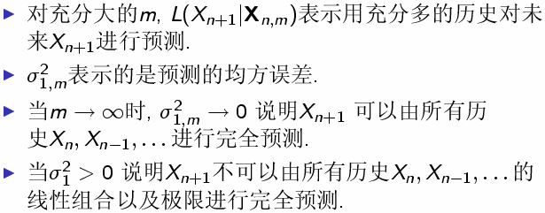
决定性与非决定性

Slide 30
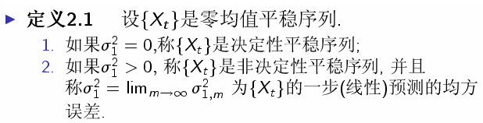

Slide 31
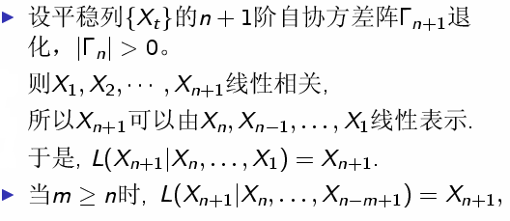
例1.2 可完全线性预测

Slide 32


Slide 33
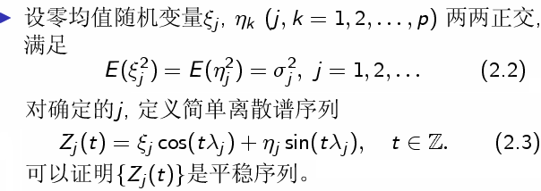
例2.2 离散谱序列

Slide 34
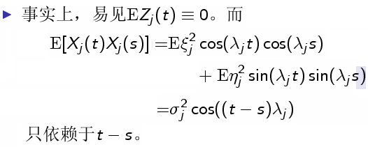

Slide 35
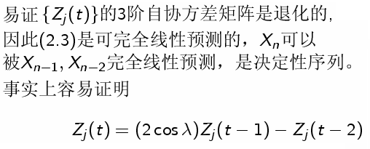

Slide 36
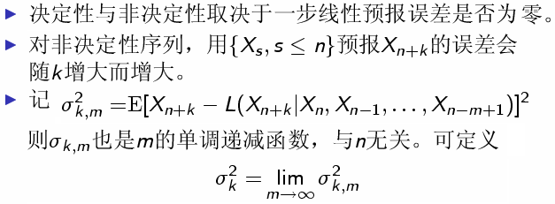
纯非决定性

Slide 37
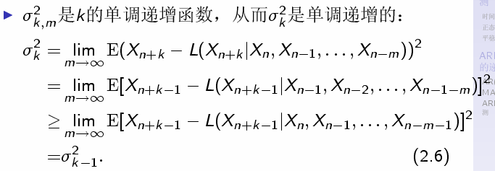

Slide 38
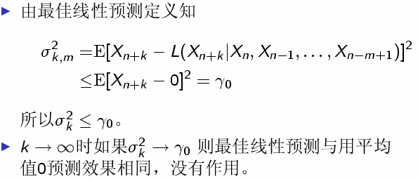

Slide 39
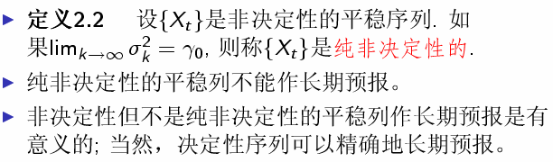

Slide 40
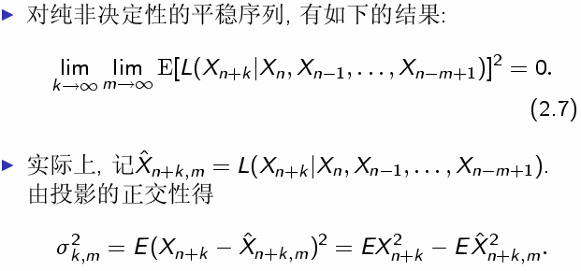

Slide 41
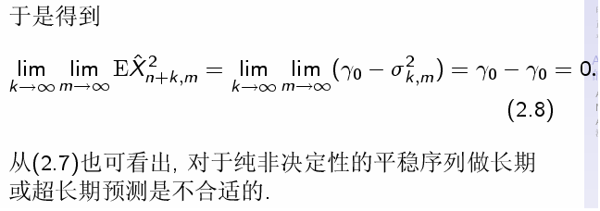

Slide 42
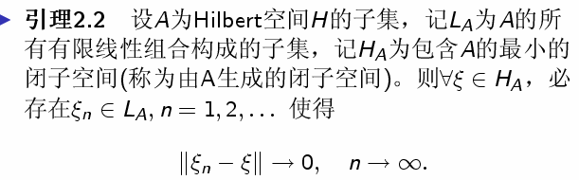
线性闭包的等价定义

Slide 43



线性预测的极限

Slide 44
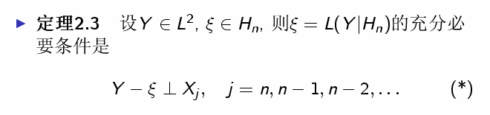

Slide 45
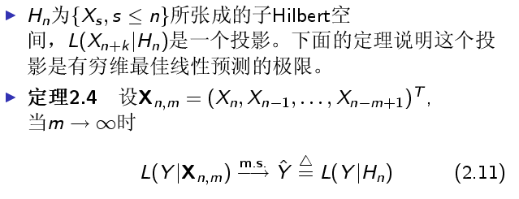

无穷维历史线性预报的意义

Slide 46
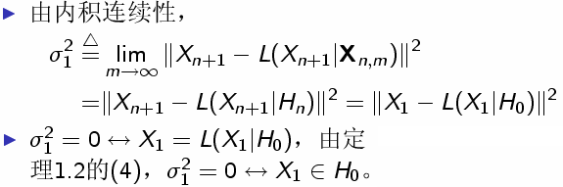
最佳线性预报的方差

Slide 47
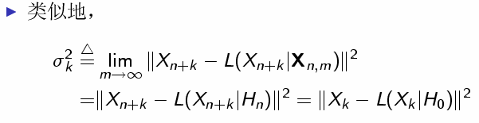

Slide 48
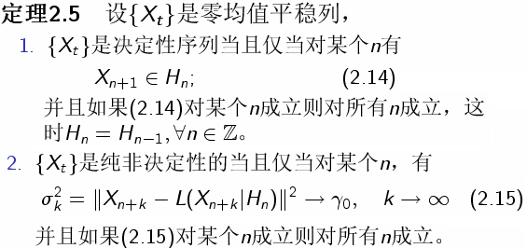
最佳线性预报的方差

Slide 49
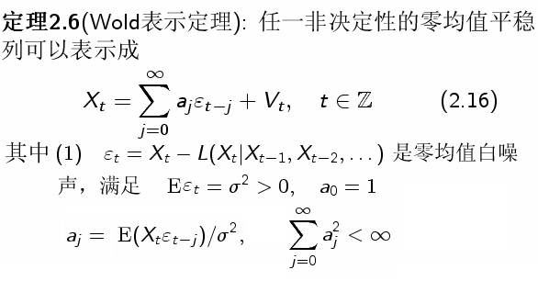
Wold表示定理

Slide 50
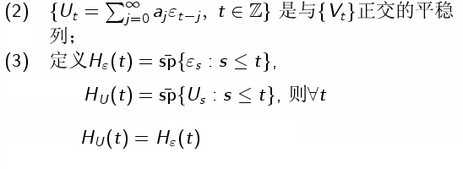

Slide 51
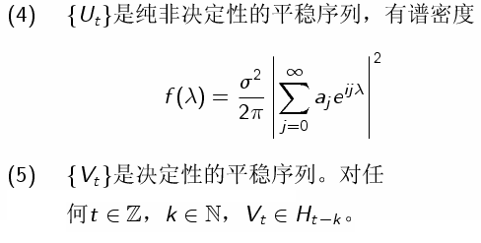

Slide 52

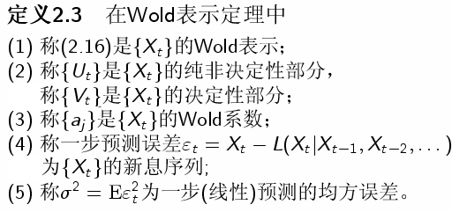
Wold表示定理的意义

Slide 53


Slide 54
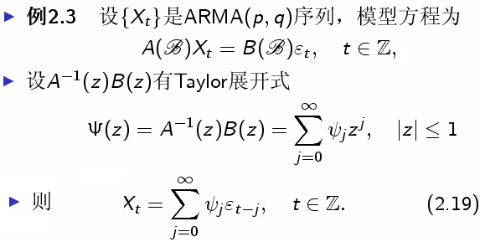
ARMA序列的Wold表示

Slide 55
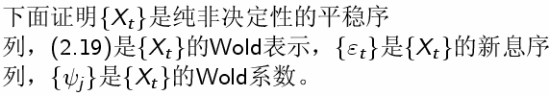

Slide 56
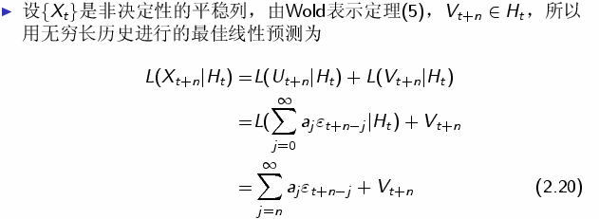
多步预报的均方误差

Slide 57
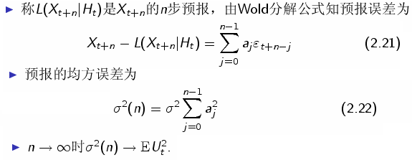

Slide 58

最佳预测

Slide 59


Slide 60

最佳线性预测与最佳预测相等的条件

Slide 61

关于ARMA模型的推论

Slide 62
§5.3 时间序列的递推预测
时间序列的递推预测
正态时间序列的区间预测
平稳序列的递推预测

Slide 63

时间序列的递推预测

Slide 64

递推预测的正交分解

Slide 65



Slide 66



Slide 67


Slide 68


Slide 69

时间序列的递推预测的定理

Slide 70


Slide 71


Slide 72


Slide 73


Slide 74


Slide 75


Slide 76

多步预报问题(递推公式)

Slide 77


Slide 78


Slide 79

平稳序列的递推预测

Slide 80


Slide 81


Slide 82


Slide 83

AR(p,q)序列的递推预测

Slide 84

AR(p)序列的一步预测

Slide 85


Slide 86


Slide 87

AR(p)序列的多步预测

Slide 88


Slide 89


Slide 90

例4.1 AR(1)模型的预测

Slide 91


Slide 92

MA(q)的预测

Slide 93


Slide 94


Slide 95


Slide 96

ARMA(p,q)序列的预测

Slide 97


Slide 98



Slide 99


Slide 100


Slide 101


Slide 102


Slide 103



Slide 104


Slide 105


Slide 106


Slide 107

例2

Slide 108


Slide 109


Slide 110


Slide 111


Slide 112


Slide 113


